Slide 1
Звіт
про роботу пришкільного табору відпочинку «Сонечко» з денним перебуванням дітей
Опорного загальноосвітнього навчального закладу
Мирівська загальноосвітня школа І-ІІІ ступенів
Табір відпочинку
«Сонечко»
2017

Slide 2
2017

Slide 3
Літо – найвеселіша для дітей пора року. Адже влітку найдовші та найцікавіші канікули. Неповторні тому, що пригоди літа не повторюються з року в рік, а дарують нові види відпочинку, цікаві розваги, нові зустрічі. Стільки всього цікавого можна побачити, навчитись та зробити. А ще підрости, зміцніти, порозумнішати.
Влітку в приміщені ОЗНЗ Мирівська ЗОШ І-ІІІ ступенів організовується робота пришкільного табору відпочинку «Сонечко» з денним перебуванням дітей.

Slide 4
Усю виховну роботу табору відпочинку «Сонечко» колектив спрямовував на те, щоб допомогти дітям розкрити свої творчі здібності, порозумітися між собою, пізнати один одного краще. Адже дитина – це скринька з фантазією, талантом, упевненістю в собі, її просто потрібно вчасно відкрити.
Робота в таборі була розподілена, як правило, на три розділи:
- загально табірні виховні, культурно – спортивні, музичні та розважальні
заходи;
- робота з проведенням виховних та розважальних заходів у загонах;
- відпочинок.
Кожного ранку табір розпочинав свою роботу й закінчував організаційними лінійками. Після лінійки всі загони шикувалися на ранкову зарядку.
У таборі вирувало життя у 2 загонах: «Ромашки», «Соняхи».
Кожного дня було організовано розважальну програму: конкурси, вікторини, міні-концерти, спортивні змагання, музичні конкурси. Після основного заходу влаштовувалась дискотека, де діти могли вивчити нові рухи та потанцювати масові танці. Крім виховних заходів у таборі проводились бесіди з техніки безпеки.
Відпочинок у таборі «Сонечко» неймовірно сподобався дітям, адже кожного дня були нові завдання, нові свята, змагання та конкурси. Режим дня відповідав потребам дитини, було гармонійно поєднано відпочинок та розваги, хвилини релаксації та активних дій. Це сприяло відпочинку дітей, покращенню їхнього фізичного та морального здоров’я, згуртуванню учнівського колективу. Крім цього діти отримали безліч неймовірних вражень та яскравих емоцій, які будуть супроводжувати їх все літо.
Начальник табору Н.І.Кажукало

Slide 7
Закони табору «Сонечко»
Закон сонячного дня: прокидаємось разом із сонечком, відпочиваємо, творимо спільно із сонеч­ком;
закон сонячної дружби: повага до друзів, до­рослих, спілкуємось, поважаючи один одного, від­криваємо найяскравіші риси, таланти;
закон першого сонячного проміння: праг­немо у всьому бути першими — у корисних справах, спортивних змаганнях, вікторинах, конкурсах;
закон сонячної чистоти: сонечко посміхається охайним хлопчикам та дівчаткам;
закон сонячного кола: усі питання табірного життя вирішуємо разом;
закон сонячного зайчика: виграють під соне­чком цікаві, веселі, корисні справи дітей і дорос­лих;
закон сонячного сяйва: сонце буде яскравішим, якщо кожен у таборі знайде справу до душі, навчиться новому, здобуде навички цікавих справ.
Notes:
Закони -1

Slide 8
Емблема табору
Наш девіз:
Сонце – це світло, сонце – тепло, Сонце усього життя джерело!
Промовка:
Раз, два - сонце сяє, Три, чотири – зігріває Дітлахів наших усіх
І дарує дітям сміх !

Slide 9
Не давайте суму жити
Сонечко надворі знову сяє,
Промені дарує золоті,
Наче квіти діти підростають
І летять мов птахи у світи.
Приспів:
Не давайте суму жити
Посміхайтесь повсякчас!
Наші діти, наші діти
Будуть жити краще нас!
Посміхнися недругу своєму
І пробач йому образи всі,
Буде радість в тебе і у мене
І добро залишиться в душі.
Приспів.
Notes:
Кричалка “ Калиноньок ”

Slide 10
Загін
«Ромашки»
Девіз:
Ми всі разом відпочиваємо,
Всім ми дружно допомагаємо,
Ми живемо в цьому світі,
Як в саду красиві квіти!
Промовка:
- Будь веселий!
- Завжди так!
- Будь бадьорий!
- Тільки так!
- Настрій – во!
- Погода – клас!
- Приєднайтеся до нас!»

Slide 11
Список дітей, загону «Ромашки»
Авамілєва Аділє Юнусовна
Кияниця Іван Сергійович
Маляренко Артем Володимирович
Пендюр Кароліна Андріївна
Пустовіт Анастасія Сергіївна
Пустовіт Костянтин Сергійович
Рибацький Веніамін Миколайович
Слободян Назар Петрович
Суп Ольга Василівна
Супрун Марія Євгенівна
Торба Анастасія Сергіївна
Торба Андрій Сергійович
Торба Сергій Сергійович
Тригуб Артем Олександрович
Якунін Кирило Олександрович
Вихователі: Мельнікова Любов Іванівна
Остаписько Ганна Петрівна

Slide 12
Загін «Соняхи»
Девіз:
Хто хоче щастя зазнати,
Той повинен свій край шанувати!
Промовка:
- 1, 2, 3, 4, 3, 4, 1, 2
- Хто крокує дружно вряд?
- Група хлопців і дівчат.
- Дружні та завзяті,
- Мріями багаті.
- Любим ми земний розмай,
- Рідну мову, отчий край!

Slide 13
Список дітей загону «Соняхи»
Журба Валерій Вікторович
Журба Дмитро вікторович
Кононець Назар Володимирович
Мевша Анна Андріївна
Порожня Олександра Євгенівна
Роговий Сергій Миколайович
Сомова Альона Петрівна
Сомова Катерина Петрівна
Суп Тетяна Василівна
Супрун Катерина Євгенівна
Вихователі: Руденко Лариса Анатоліївна
Шевченко Любов Олександрівна

Slide 14
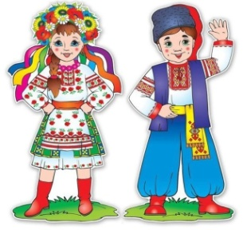
Закличка до обіду
Сам почуй, скажи сусіду -
Ми давно ждемо обіду!
Дуже справні ми туристи -
Дайте ложку, будем їсти!
В нас усіх є справна жилка -
Ми кругом, де ложка й вилка!
Закличка до масових заходів
Ми усі - одна родина,
Ми єдина Україна!
Ми сім'я - одна-єдина,
Слався, ненька-Україна!
Синє небо, хлібний колос,
України лине голос!

Slide 15
Модель табору відпочинку «Сонечко»
рада школи
бібліотекар спонсори
керівники гуртків
районний відділ освіти
вихователі
керівник табору
батьки «Ромашки»
«Соняхи»

Slide 17
8.00-8.15 | Привіт всім класним малюкам! Ми дуже, дуже раді вам! (Прийом дітей)
8.15-8.30 | Треба всім нам на зарядку, Щоб зробити рівну грядку! (Ранкова зарядка)
8.30-9.00 | Думки наші добрі всі. Нема ні горя, ні біди! (Лінійка, інструктажі, заняття)
9.00-9.10 | Де ж ви, діточки малі? Вже сніданок на столі! (Сніданок)
9.10-12.00 | Щоб розквітло місто-сад, Працювати кожен радий! (Заняття за інтересами)

Slide 18
9.10-12.00 | Щоб розквітло місто-сад, Працювати кожен радий! (Заняття за інтересами)
12.00-12.30 | Кличе нас їдальня всіх: «З'їжте, діти, мій обід!» (Обід)
12.30-13.30 | Підкріпився, малюнок? Потрудись тепер, дружок! (Заняття за інтересами)
13.30-13.45 | Запалимо вогник чарівний І підсумок справам дамо! (Підбиття підсумків дня)
13.45-14.00 | До побачення, малеча! Вас, любі, сонечко вже знає. Багато треба ще трудитись, Квіткове місто на вас чекає! (Підсумкова лінійка)

Slide 19
День загону
29.05.2017 р.
№ п/п | Назва заходу | Час проведення | Відповідальний
1 | Збір учнів. Розподіл по загонах. Заповнення анкет. Оголошення розпорядку дня | 08.00-08.15 | Вихователі
2 | Ранкова зарядка. | 08.15-08.30 | Надієнко В.І. Вихователі
3 | Інструктаж на тему : «Правила поведінки за столом», «Правила поведінки під час спортивних ігор, змагань» | 08.30-08.45 | Вихователі
4 | Розучування Гри-руханки „Якщо весело живеться” | 08.45-09.00 | Муковоз С.І. Надієнко Л.Г.
5 | Сніданок | 09.00-09.15 | Вихователі
6 | Візитка загонів. Вивчення девізу та пісні. Створення емблеми | 09.15-10.00 | Вихователі
7 | Весела музична година. Відкриття табору відпочинку | 10.00-11.00 | Вихователі
8 | Підготовка газети «Сонячна країна» (по загонах) | 11.00-12.00 | Улич Г.М. Вихователі
9 | Обід | 12.00-12.30 | Вихователі
10 | Конкурс малюнків на асфальті «Сонце! Мир! Я!» | 12.30-13.10 | Улич Г.М. Вихователі
11 | Рухливі ігри, естафети | 13.10-13.45 | Надієнко В.І. Вихователі
112 | Підсумки дня | 13.45-14.00 | Вихователі

Slide 20
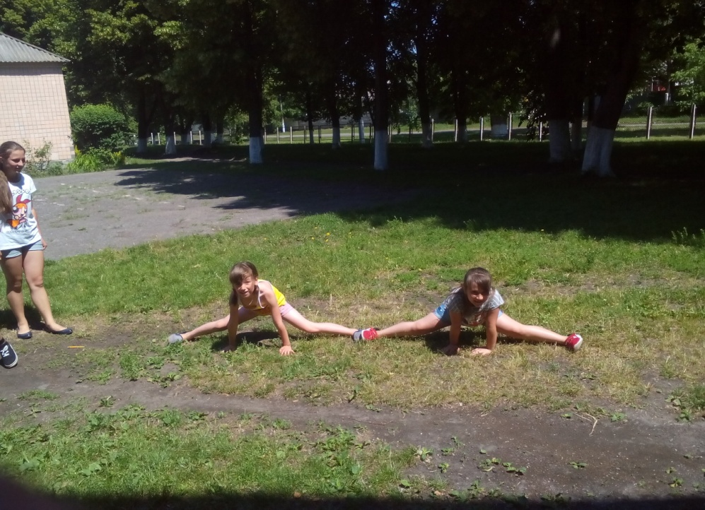
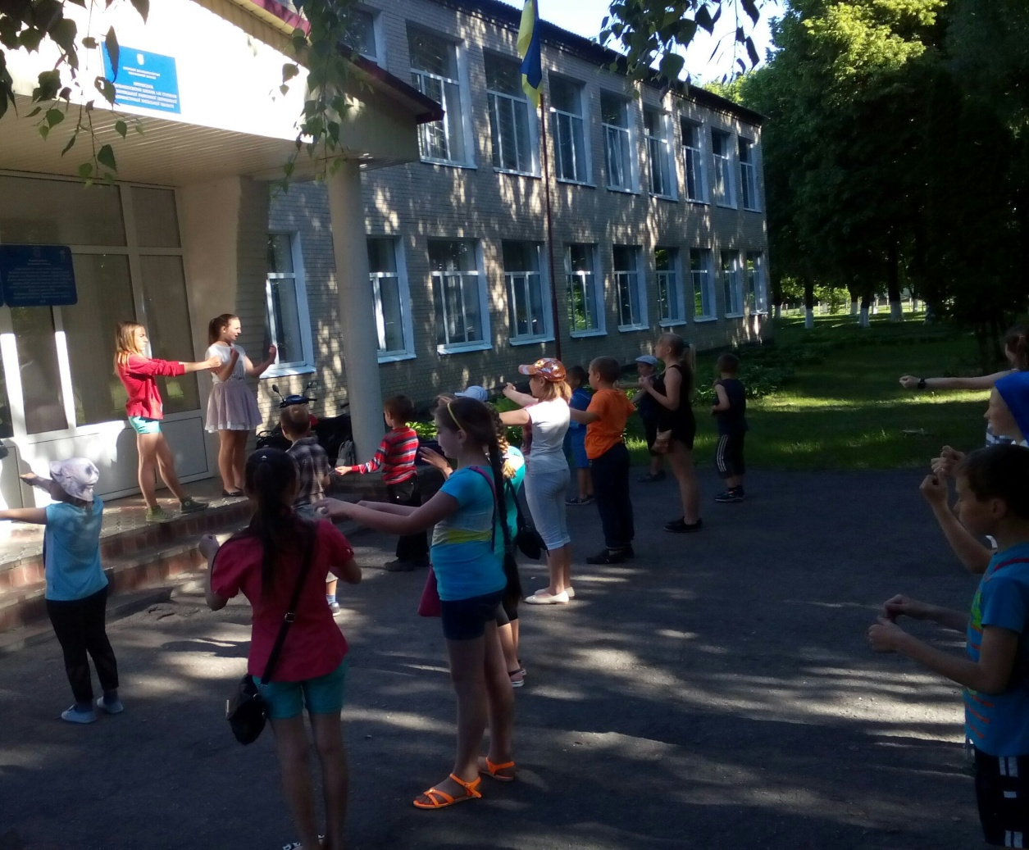
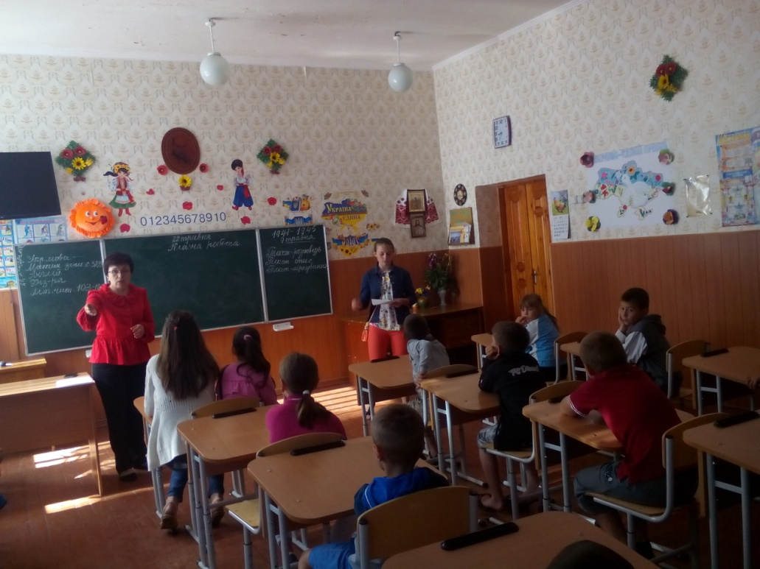

Slide 21
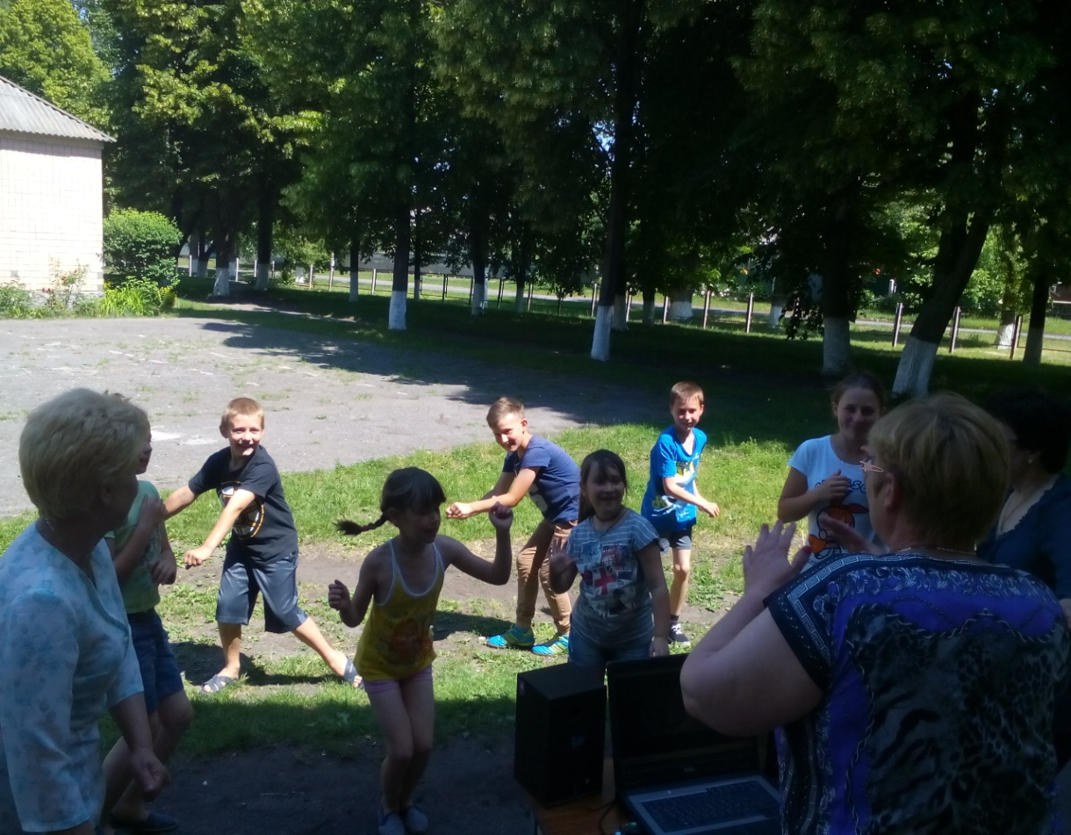
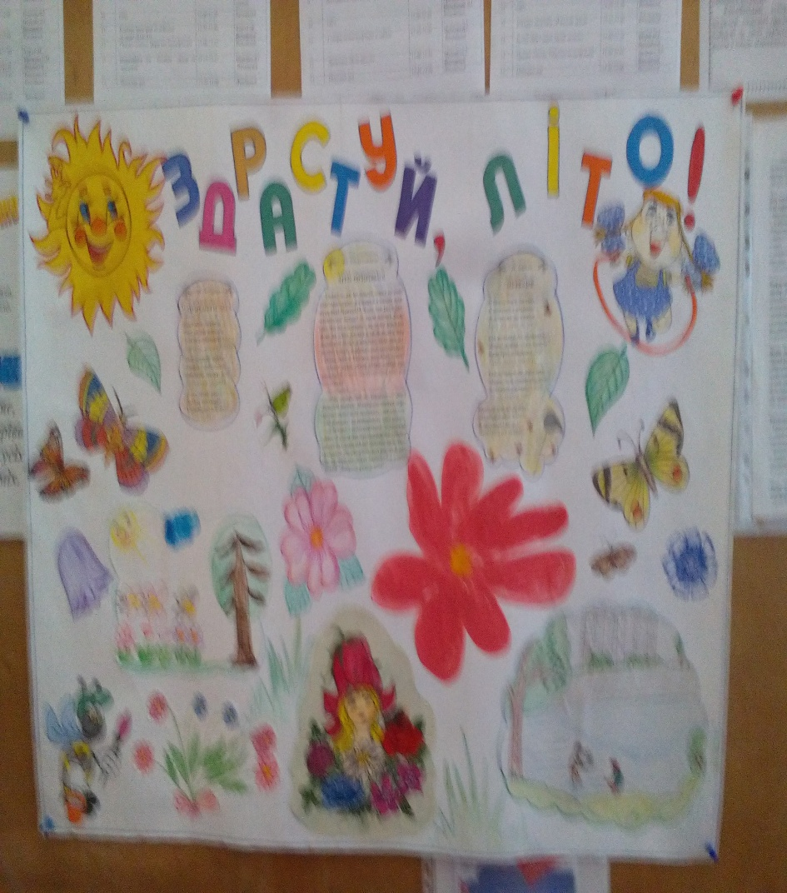
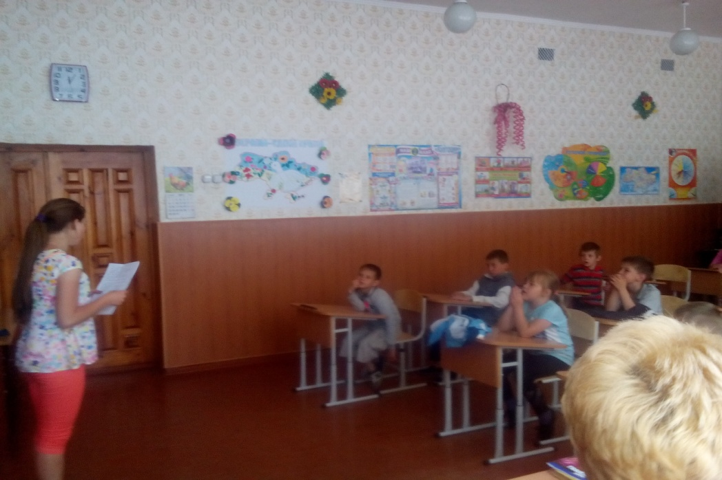

Slide 22
День України
30.05.2017 р.
№п/п | Назва заходу | Час проведення | Відповідальний
1 | Збір учнів. Оголошення розпорядку дня | 8.00-8.15 | Вихователі
2 | Ранкова зарядка. | 08.15-08.30 | Надієнко В.І. Вихователі
3 | Інструктаж з ТБ на день | 08.30-08.45 | Вихователі
4 5 | Бесіда «Символи моєї держави» | 08.45-09.00 | Ширій М.І. Вихователі
5 | Сніданок | 09.00-09.10 | Вихователі
6 | Година спілкування «Україна – це ми…» | 09.10-09.40 | Маруженко М.Г. Вихователі
7 9 | Конкурс малюнку на асфальті «Моя Україна» | 9.40-10.20 | Улич Г.М. Вихователі
8 | Вікторина «Що? Де? Коли?» «Чи знаєш ти Україну?» | 10.20-10.50 | Примачук О.М. Вихователі
9 | Екскурсія до сільської бібліотеки, до краєзнавчого музею. | 10.50-12.00 | Вихователі
10 | Обід | 12.00-12.30 | Вихователі
11 | Чемпіонат табору з настільного тенісу | 12.30-13.30 | Надієнко В.І. Надієнко Л.Г. Вихователі
12 | Перегляд відеофільму про Україну | 13.30-13.45 | Муковоз С.І. Вихователі
13 | Підсумки дня | 13.45-14.00 | Вихователі

Slide 23
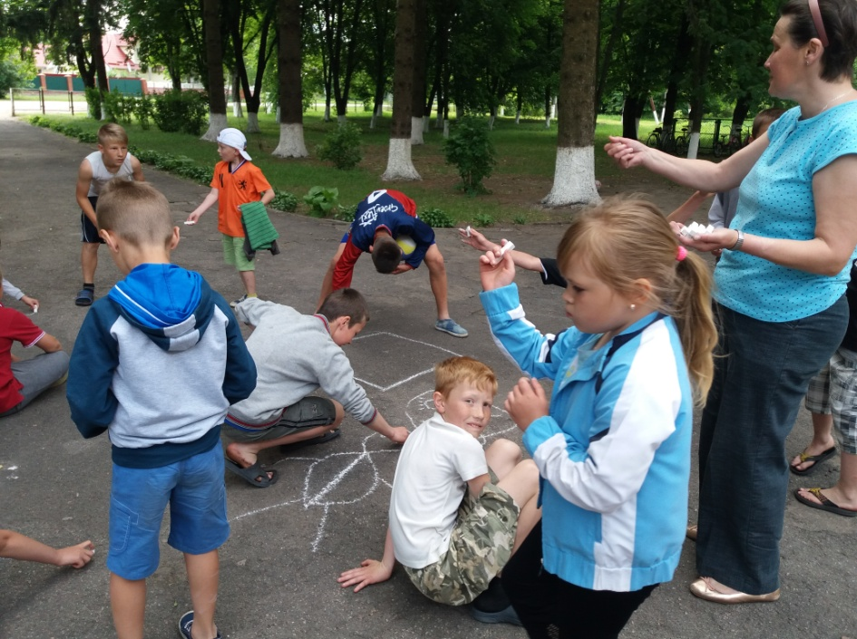
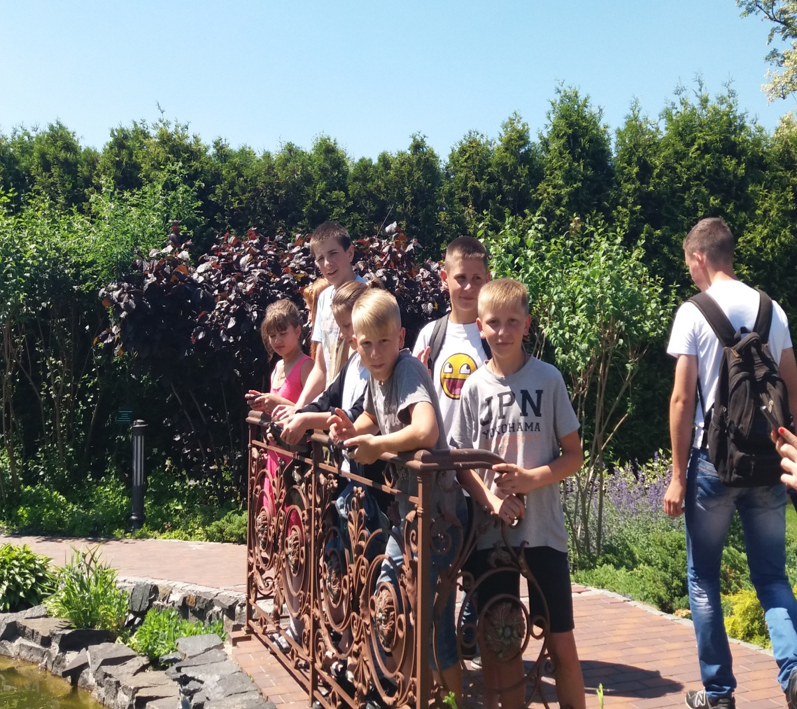
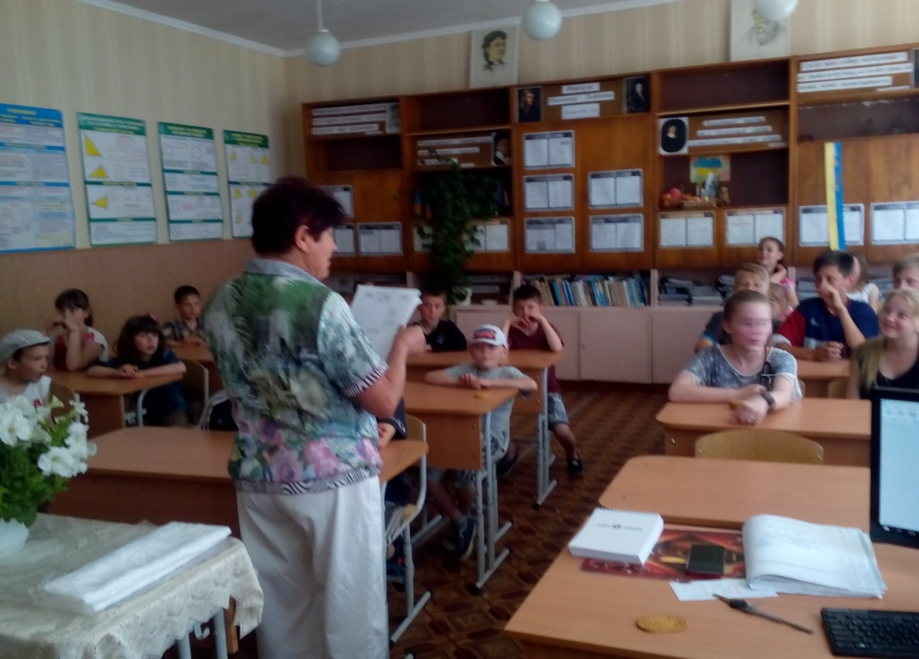
Notes:
Дівоча краса

Slide 24
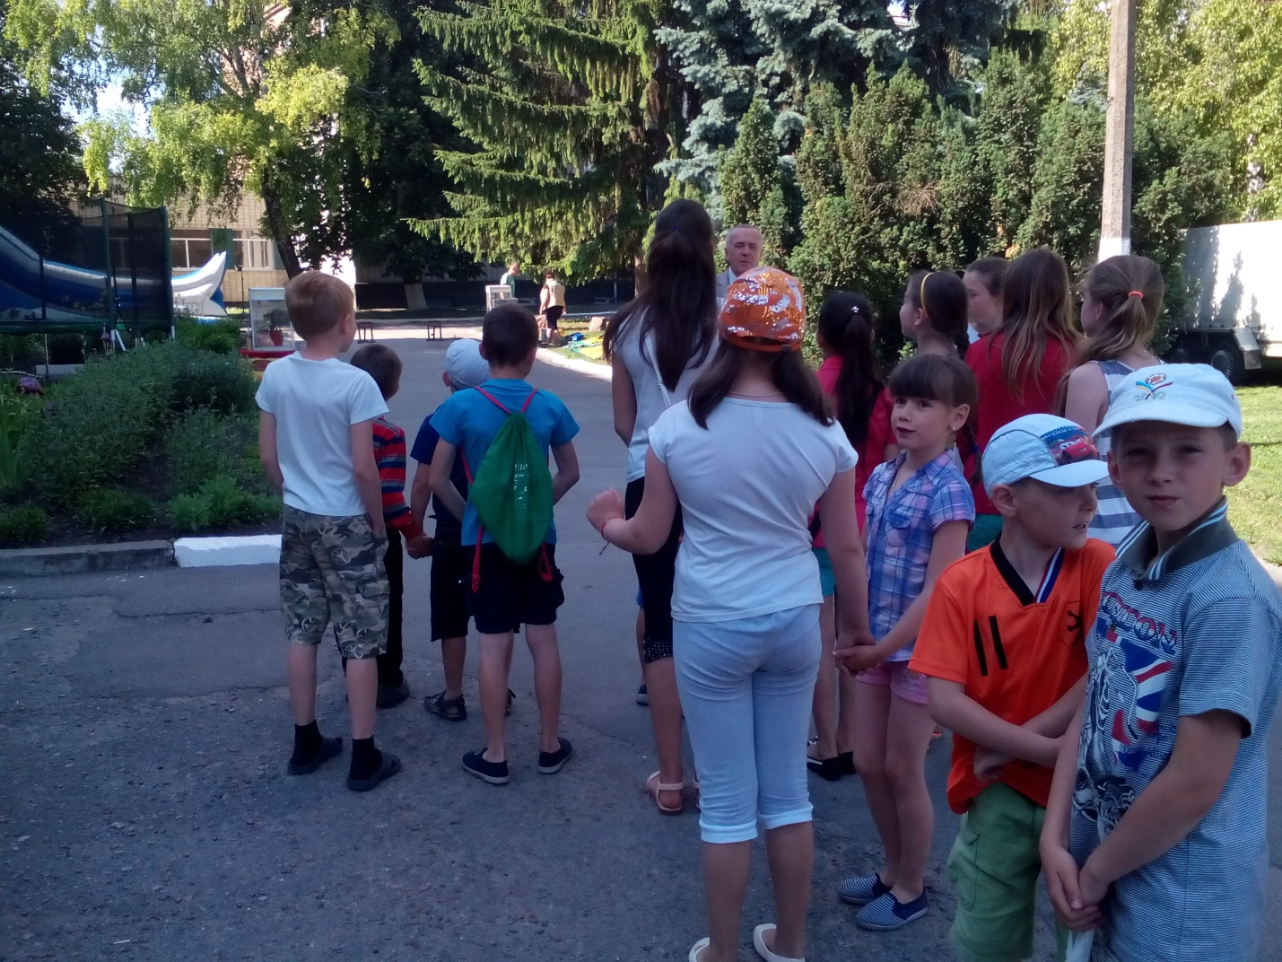
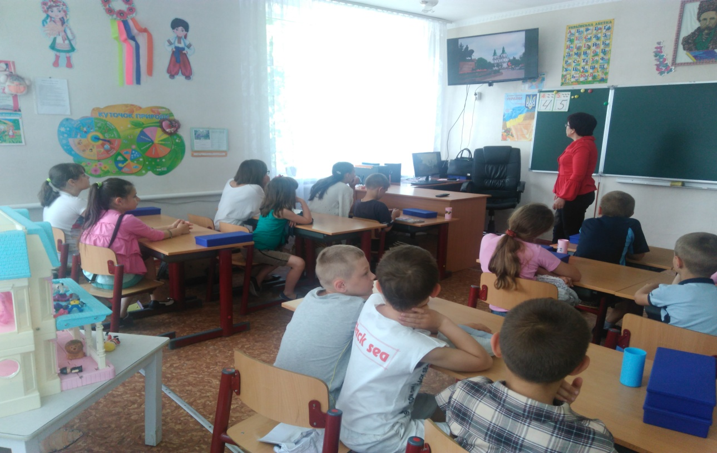

Slide 25
День безпеки
31.05.2017 р.
№п/п | Назва заходу | Час проведення | Відповідальний
1 | Збір учнів. Оголошення розпорядку дня | 08.00-08.15 | Вихователі
2 | Ранкова зарядка. | 08.15-08.30 | Надієнко В.І. Вихователі
3 | Інструктаж на тему : «Правила поведінки при пожежі» | 08.30-08.45 | Вихователі
4 | Бесіда «Твоя дорога до табору» | 08.45-09.00 | Вихователі
5 | Сніданок | 09.00-09.10 | Вихователі
6 | Бесіда «Попередження дорожньо-транспортного травматизму», «Охорона здоров'я влітку» | 09.10-09.50 | Кажукало Н.І. Улич Г.М.
7 | Stop – шоу для знавців правил дорожнього руху | 09.50-11.20 | Вихователі
8 | Чемпіонат табору з футболу | 11.20-12.00 | Надієнко В.І. Надієнко Л.Г. Вихователі
9 | Обід | 12.00-12.30 | Вихователі
10 | Перегляд кінофільму «Безпека – запорука здоров'я» | 12.30-13.00 | Улич Г.М. Приліпко О.М.
11 | Розучування Гри-руханки „Чемпіон” | 13.00-13.15 | Вихователі
12 | Конкурс малюнків «Ми і безпека» Виставка робіт до Міжнародного дня захисту дітей | 13.15-13.45 | Надієнко Л.Г. Вихователі
13 | Підсумки дня | 13.45-14.00 | Вихователі

Slide 26
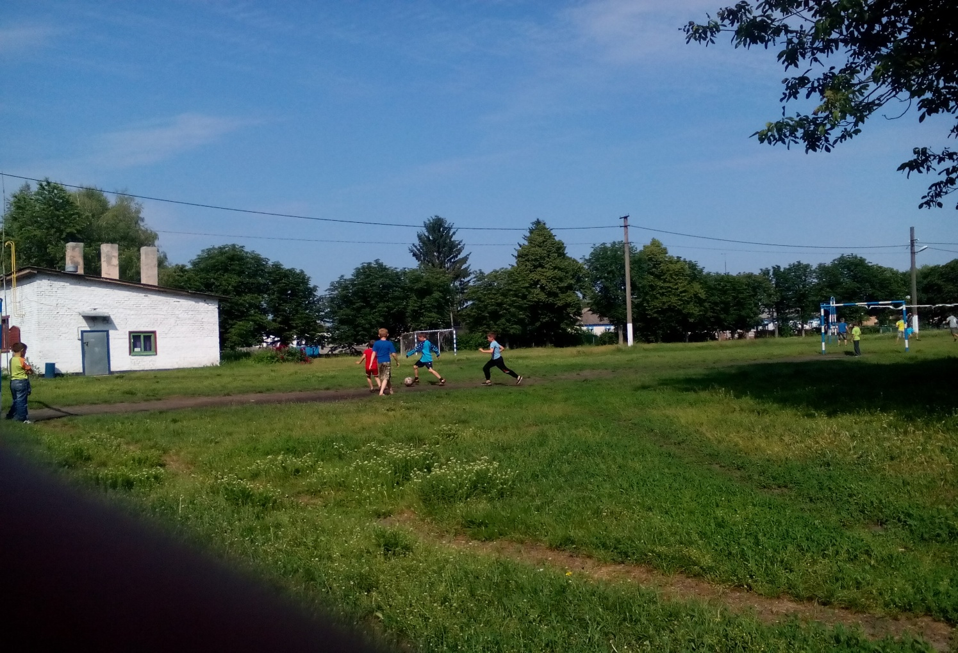
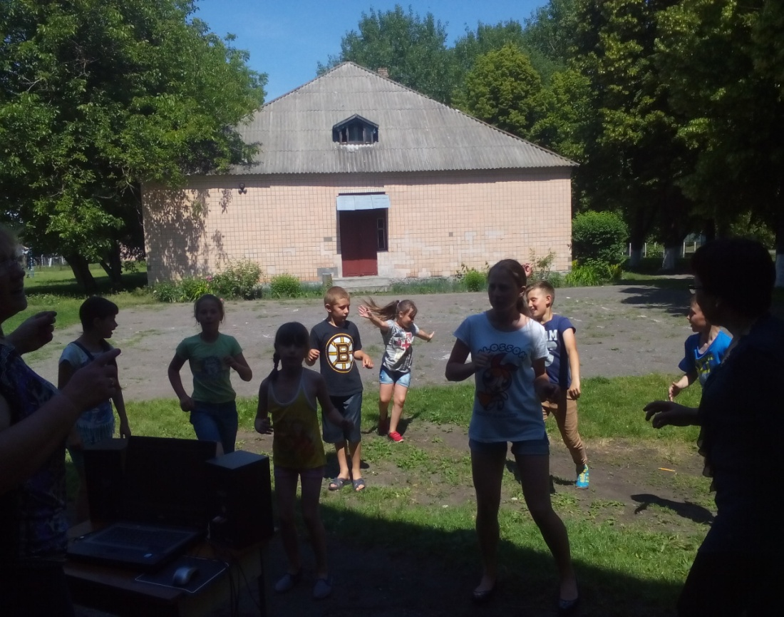
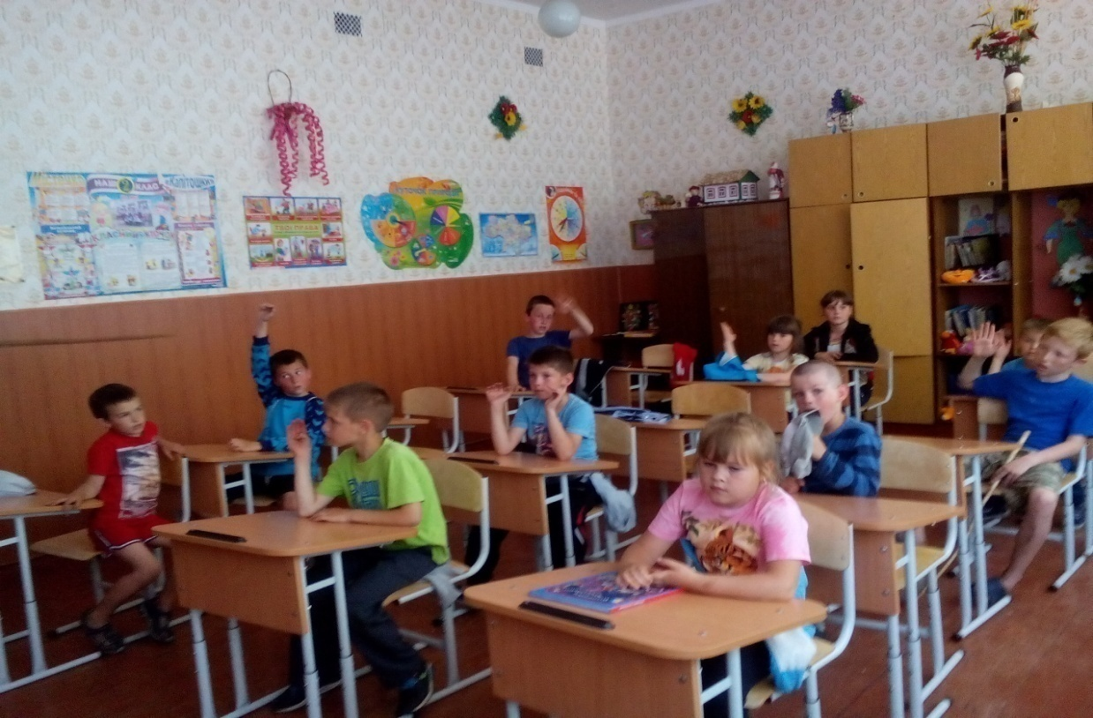

Slide 27
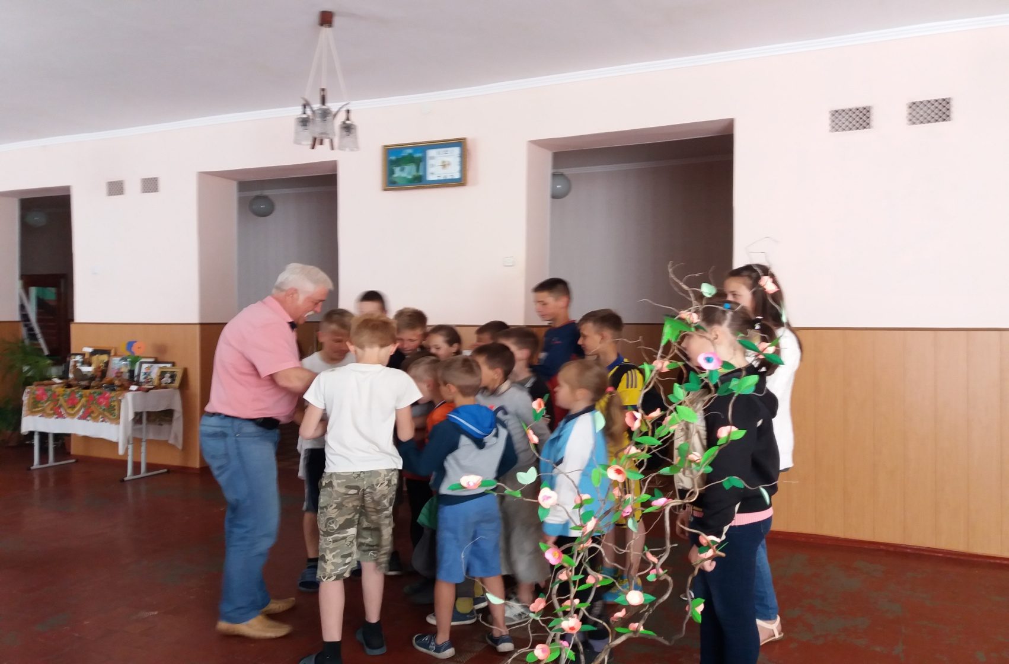
Notes:
Майструємо

Slide 28
Міжнародний день
захисту дітей
01.06.2017 р.
№п/п | Назва заходу | Час проведення | Відповідальний
1 | Збір учнів. Оголошення розпорядку дня | 08.00-08.15 | Вихователі
2 | Ранкова зарядка. | 08.15-08.30 | Надієнко В.І. Вихователі
3 | Інструктаж на тему : «Правила по- ведінки в громадському транспорті» | 08.30-08.45 | Вихователі
4 | Робота в загонах (підготовка до привітань один одному) | 08.45-09.00 | Вихователі
5 | Сніданок | 09.00-09.10 | Вихователі
6 | Урочистості, присвячені міжнародному Дню захисту дітей | 09.10-09.50 | Муковоз С.І. Вихователі
7 | Бесіда «Право на життя, право на щасливе дитинство» | 09.50-10.30 | Ширій М.І Вихователі
8 | Ігрова програма «Табір – територія радості» (гра за станціями:інтелектуальна, ігрова, спортивна,музична) | 10.30-11.20 | Надієнко Л.Г Муковоз С.І. Вихователі
9 | Робота гуртків | 11.20-12.00 | Керівники гуртків
10 | Обід | 12.00-12.30 | Вихователі
11 | Конкурс малюнків на асфальті «Сонце! Літо! Я!» | 12.30-13.00 | Улич Г.М. Вихователі
12 | Працює кінозал. Перегляд мультфільмів | 13.00-13.15 | Вихователі
13 | Розучування гри - руханки „Якщо ти щасливий” | 13.15-13.45 | Надієнко Л.Г Вихователі
14 | Підсумки дня | 13.45-14.00 | Вихователі

Slide 29
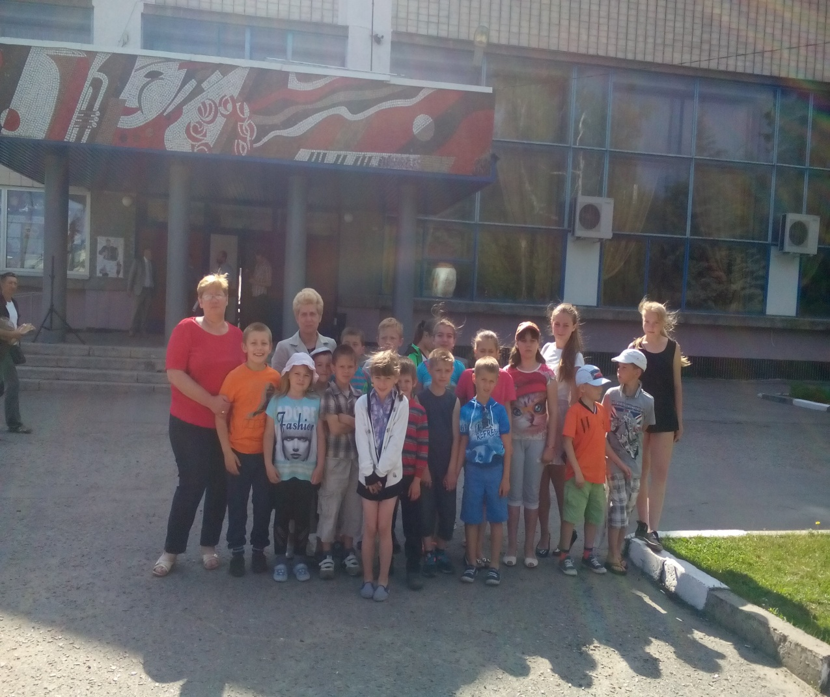
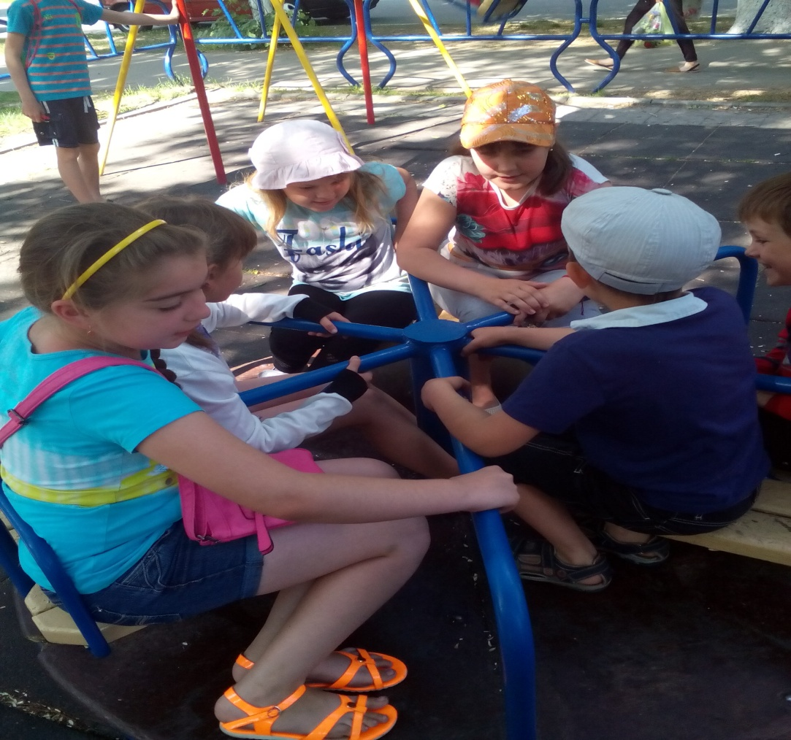

Slide 30
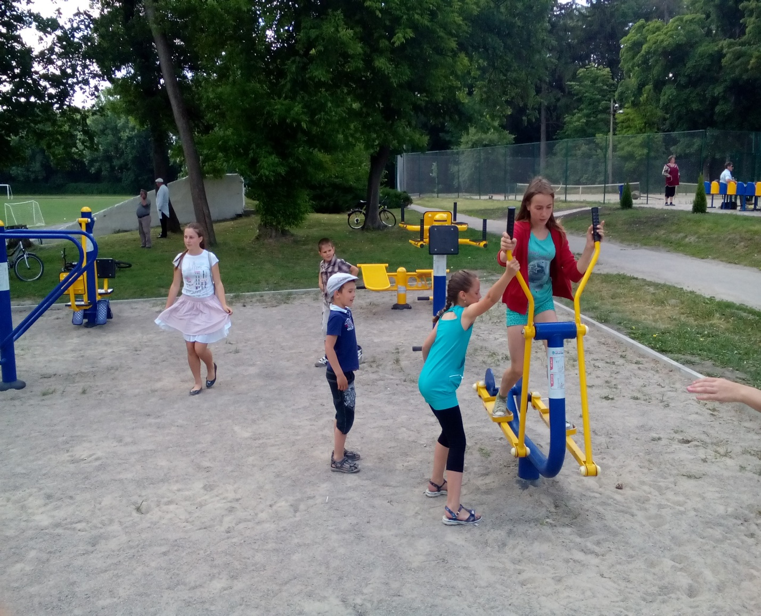
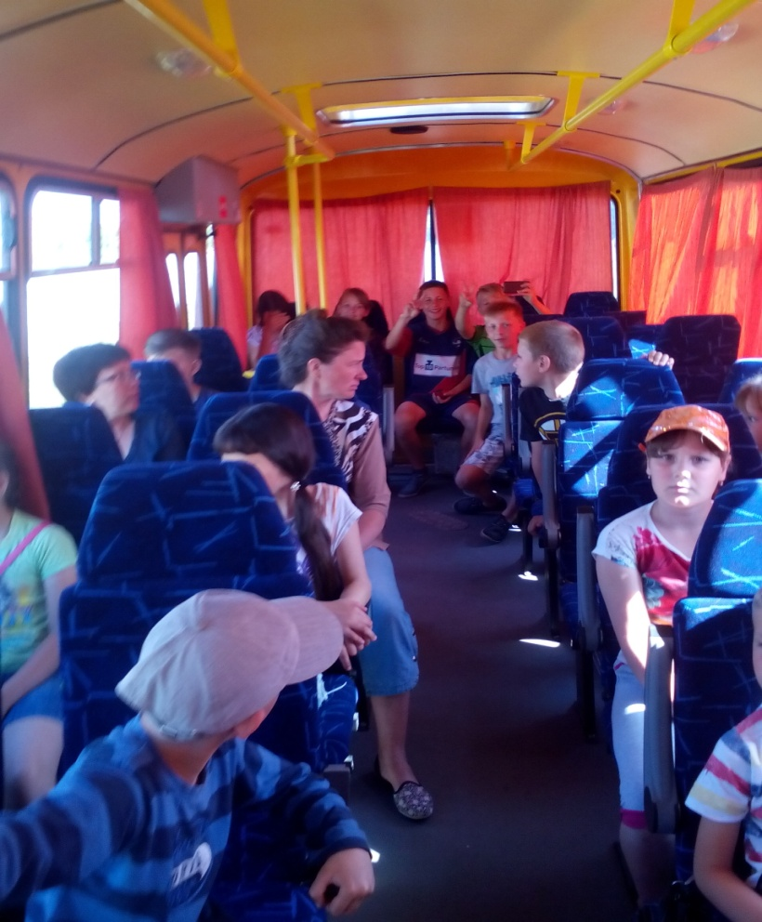
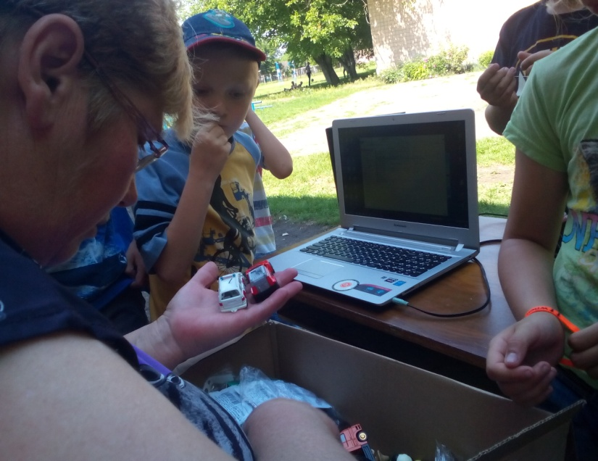

Slide 31
ДЕНЬ СМІХУ ТА ГУМОРУ
02.06.2017 р.
№п/п | Назва заходу | Час проведення | Відповідальний
1 | Збір учнів. Оголошення розпорядку дня | 08.00-08.15 | Вихователі
2 | Ранкова зарядка. | 08.15-08.30 | Надієнко В.І. Вихователі
3 | Інструктаж на тему : «Правила поведінки в громадських місцях» | 08.30-08.45 | Вихователі
4 | Ігрова програма „Навчи гратися в ігри”. | 08.45-09.00 | Муковоз С.І. Вихователі
5 | Сніданок | 09.00-09.10 | Вихователі
6 | Конкурс «Весела гуморина» (найкращий читач гуморески) | 09.10-09.50 | Надієнко Л.Г. Вихователі
7 | Конкурс малюнків на асфальті «Такий веселий світ навколо мене» | 09.50-10.50 | Улич Г.М. Вихователі
8 | Розучування гри-руханки „Сонечко”, «Посмішка» | 10.50-11.20 | Надієнко Л.Г. Вихователі
9 | Вікторина «Смійтеся на здоров'я!» | 11.20-12.00 | Улич Г.М. Руденко Л.А. Мельнікова Л.І.
10 | Обід | 12.00-12.30 | Вихователі
11 | Гумористично-спортивні естафети | 12.30-13.00 | Надієнко В.І. Вихователі
12 | Дискотека «Всім весело» | 13.00-13.45 | Муковоз С.І. Вихователі
13 | Підсумки дня | 13.45-14.00 | Вихователі

Slide 32
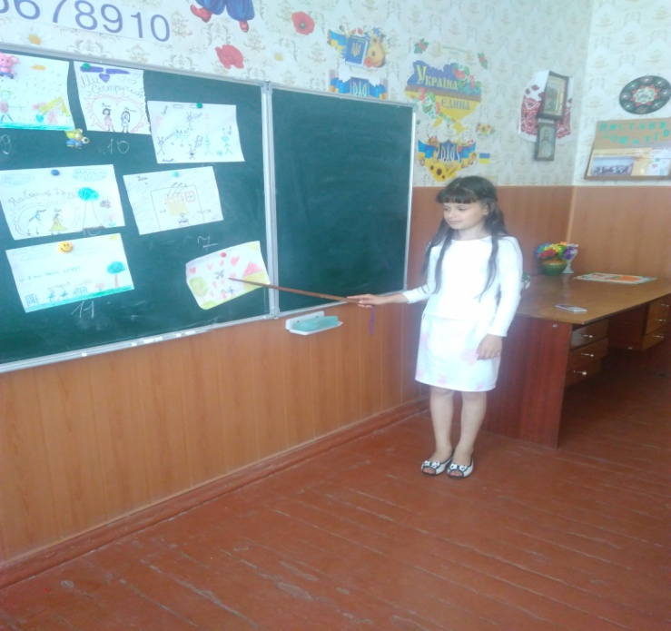
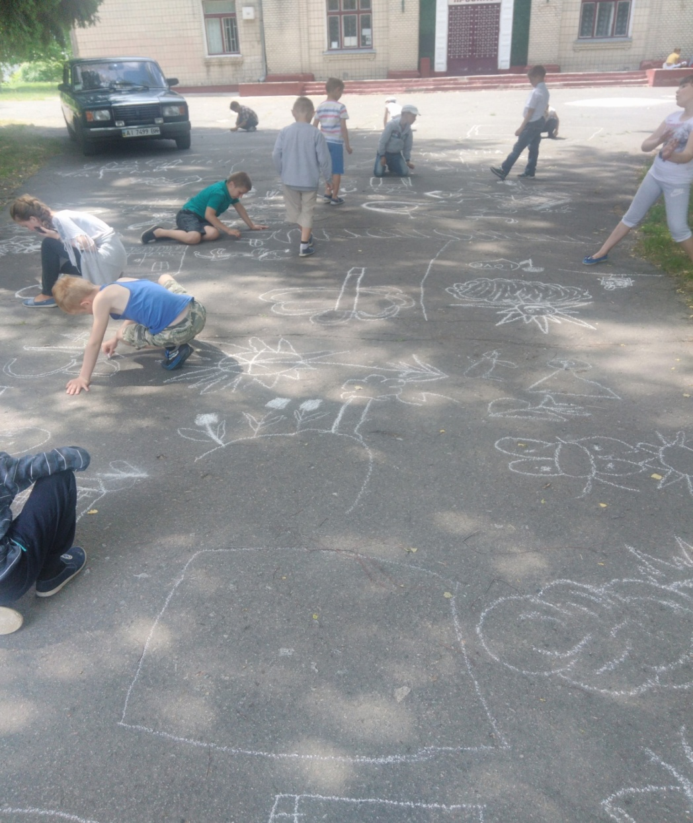
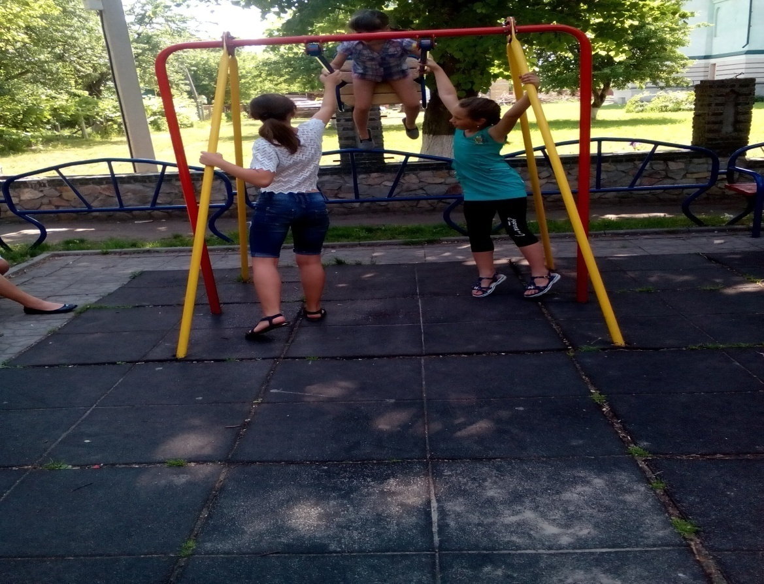

Slide 33
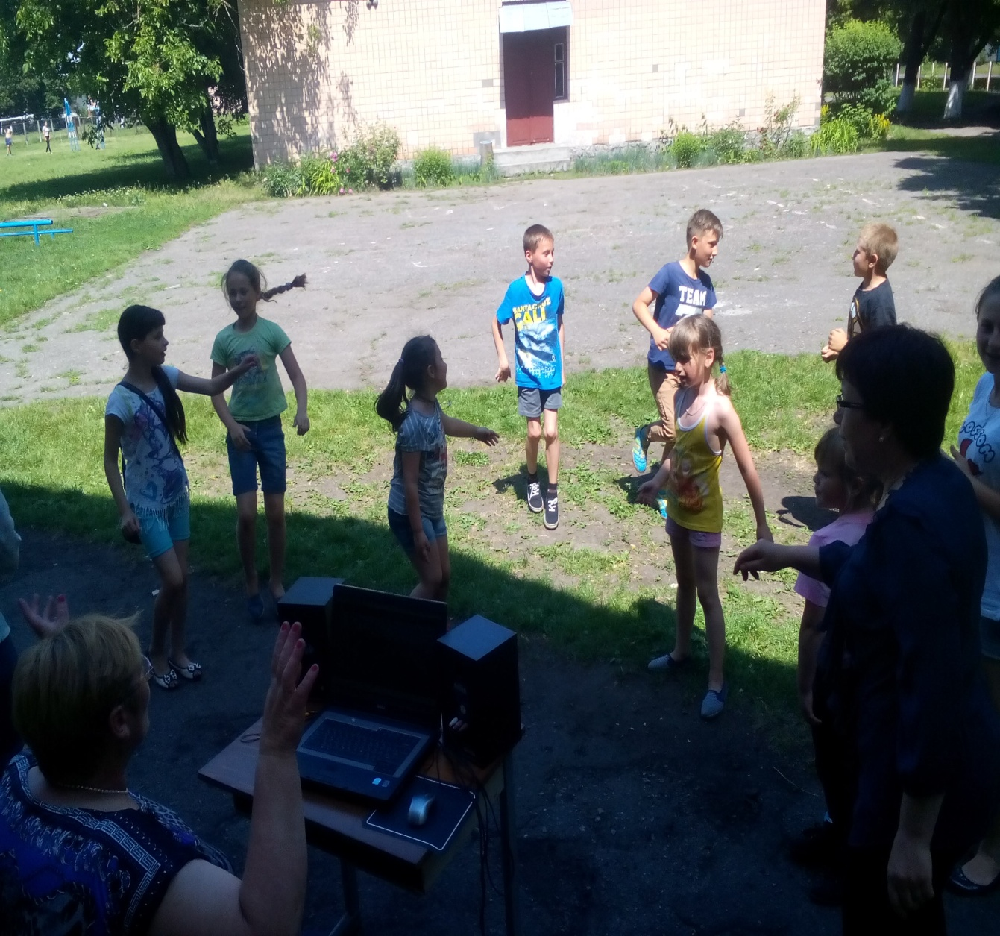

Slide 34
День дружби
06.06.2017 р.
№п/п | Назва заходу | Час проведення | Відповідальний
1 | Збір учнів. Оголошення розпорядку дня | 08.00-08.15 | Вихователі
2 | Ранкова зарядка. | 08.15-08.30 | Надієнко В.І. Вихователі
3 | Інструктаж на тему : «Правила особистої гігієни» | 08.30-08.45 | Вихователі
4 | Гра «Веселі Робінзони» | 08.45-09.00 | Надієнко Л.Г. Вихователі
5 | Сніданок | 09.00-09.10 | Вихователі
6 | Бесіда «Дружба і товаришування» | 09.10-09.50 | Маруженко М.Г. Вихователі
7 | Розучування гри- руханки «Кращі друзі», «Весела перерва» | 09.50-10.20 | Кажукало Н.І. Вихователі
8 | Змагання з шахів «Біла тура» | 10.20-10.50 | Надієнко В.І. Вихователі
9 | Анкета «Що для мене дружба?» | 10.50-11.10 | Вихователі
10 | Хіт-парад пісні про дружбу | 11.10-12.00 | Муковоз С.І. Вихователі
11 | Обід | 12.00-12.30 | Вихователі
12 | Конкурс малюнків «Я малюю друга» | 12.30-13.00 | Вихователі
13 | Бесіда «Ми і закон. Права дитини» | 13.00-13.30 | Ширій М.І. Вихователі
14 | Працює кінозал. Перегляд мультфільмів | 13.30-13.45 | Надієнко Л.Г. Вихователі
15 | Підсумки дня | 13.45-14.00 | Вихователі

Slide 35
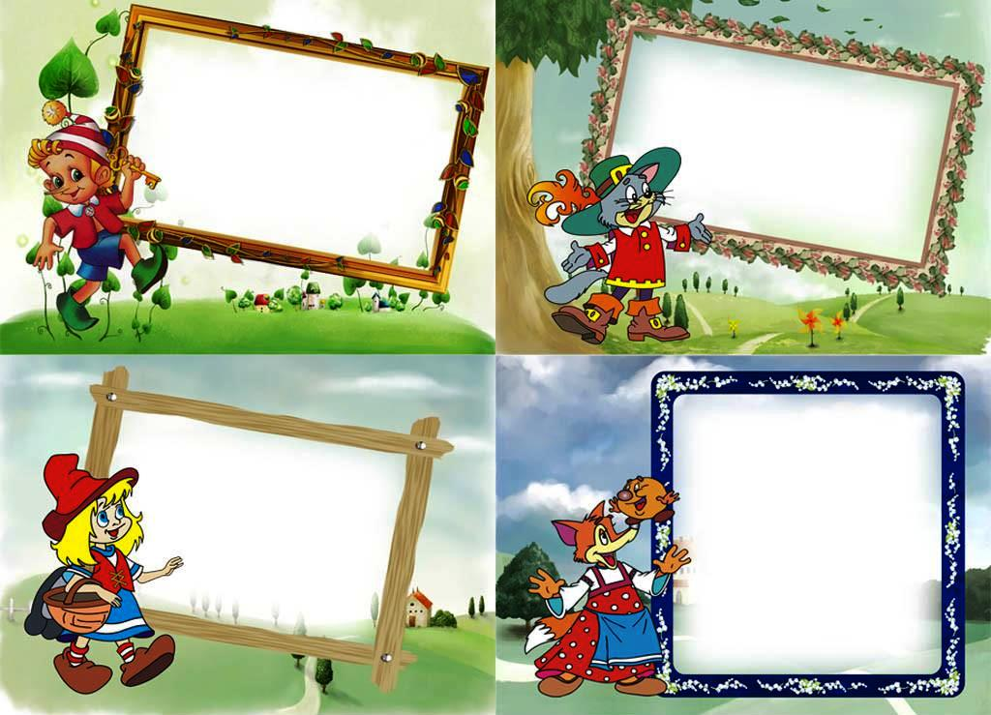
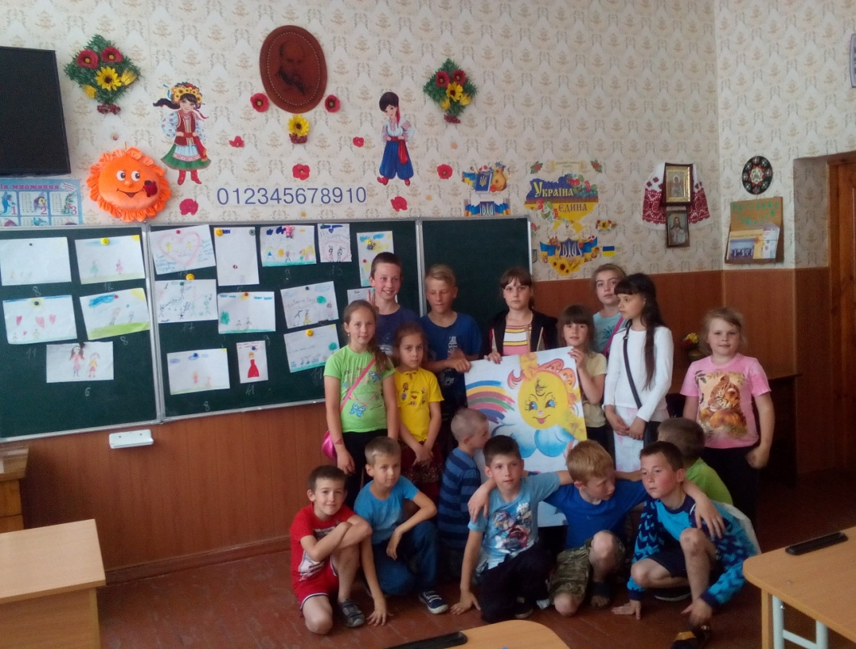
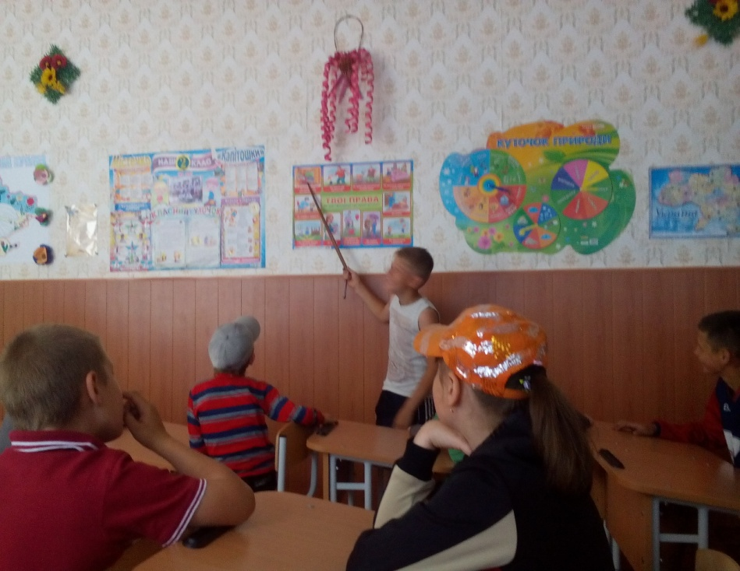
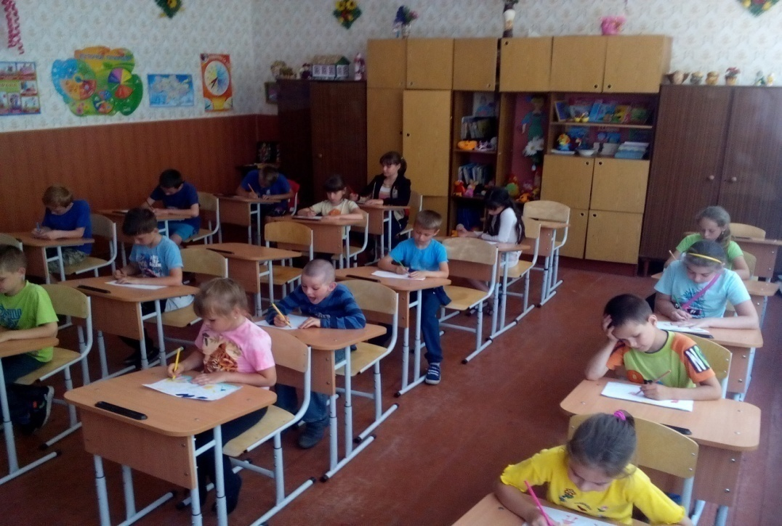
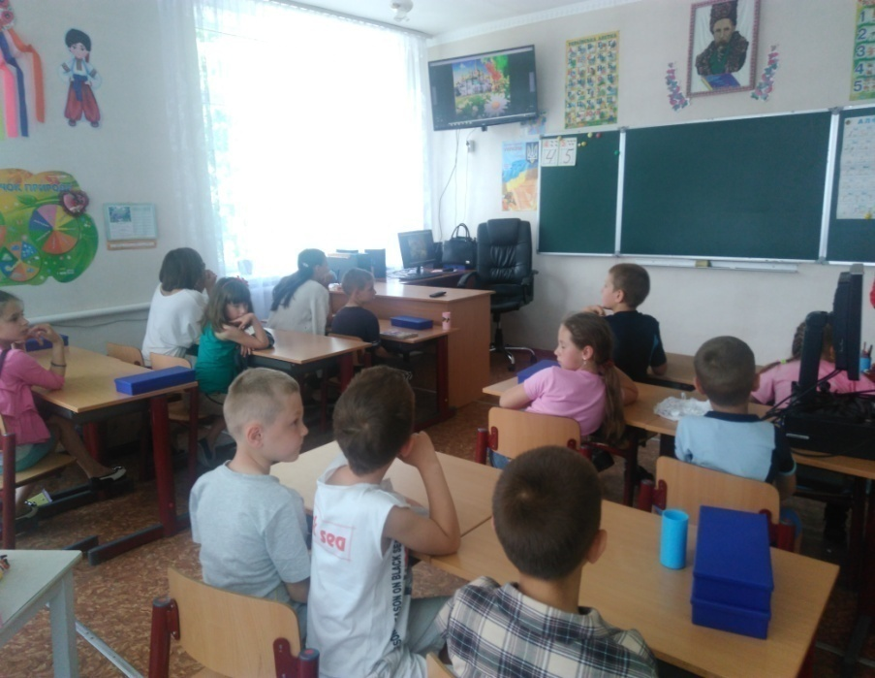

Slide 36
День здоров'я
07.06.2017 р.
№п/п | Назва заходу | Час проведення | Відповідальний
1 | Збір учнів. Оголошення розпорядку дня | 08.00-08.15 | Вихователі
2 | Ранкова зарядка. | 08.15-08.30 | НадієнкоВ.І. Вихователі
3 | Інструктаж на тему : «Правила поведінки з вибухонебезпечними предметами» | 08.30-08.45 | Вихователі
4 | Бесіда «Обери свій шлях – бути здоровим» | 08.45-09.00 | Вихователі
5 | Сніданок | 09.00-09.10 | Вихователі
6 | Бесіда «Комп'ютер і здоров'я людини» | 09.10-09.50 | Приліпко О.М. Вихователі
7 | Конференція «Здорова родина – здорова держава» | 09.50-10.20 | Кажукало Н.І. Вихователі
8 | Гра «Для здорової дитини підкоряться всі вершини» | 10.20-10.50 | Надієнко В.І. Вихователі
9 | Години спілкування в загонах «До чого призводять шкідливі звички?» | 10.50-11.20 | Вихователі
10 | Робота гуртків | 11.20-12.00 | Керівники гуртків
11 | Обід | 12.00-12.30 | Вихователі
12 | Перегляд кінофільму (профілактика шкідливих звичок) | 12.30-13.00 | Приліпко О.М. Вихователі
13 | Змагання з перетягування канату (хлопчики) Змагання з стрибків на скакалці (дівчатка) | 13.00-13.30 | Надієнко В.І. Вихователі
14 | Ігри на свіжому повітрі | 13.30-13.45 | Вихователі
15 | Підсумки дня | 13.45-14.00 | Вихователі

Slide 37
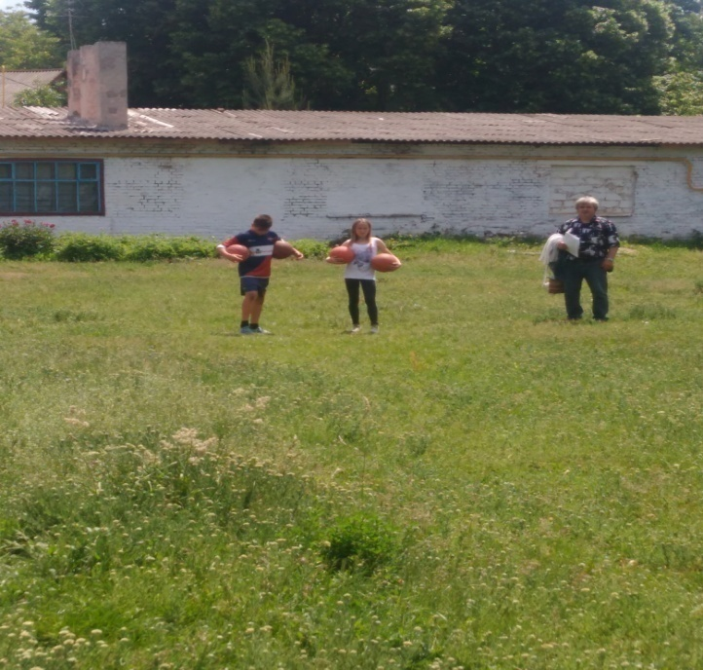
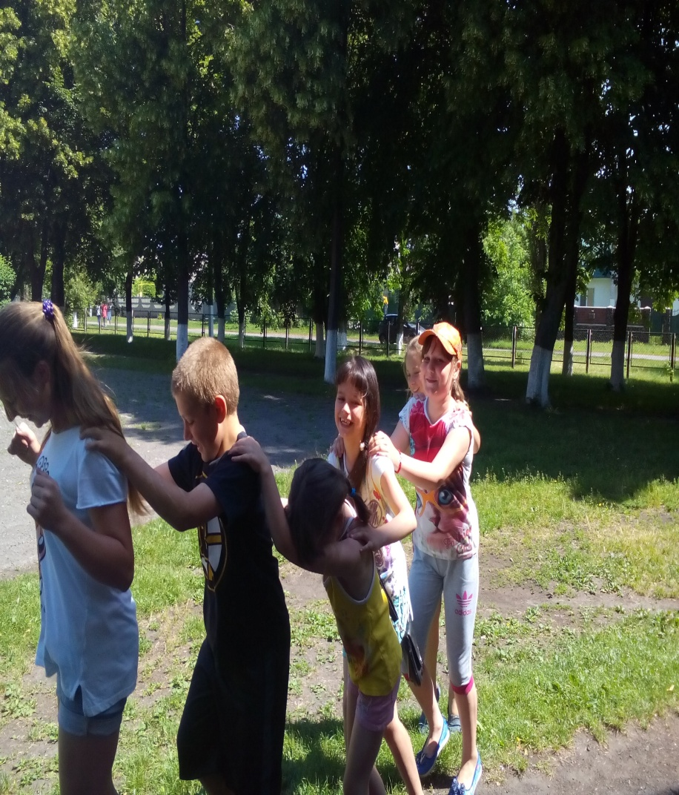
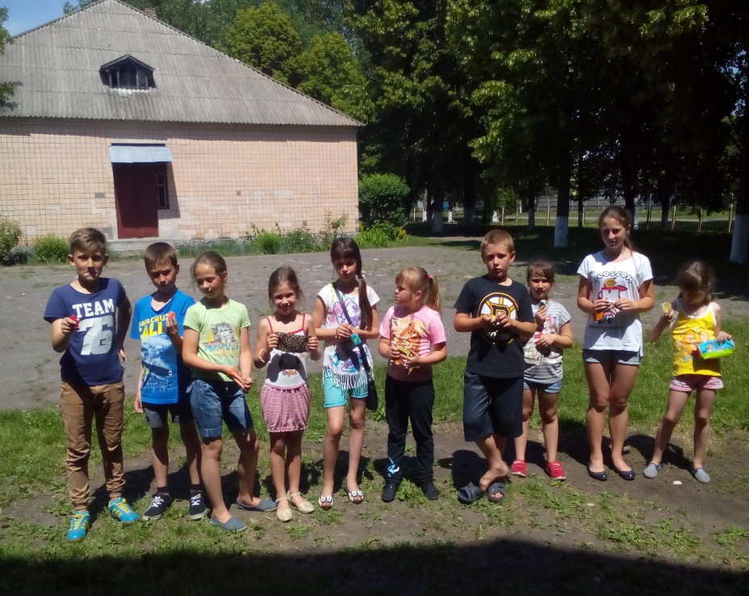
Notes:
Дівоча краса

Slide 38
День туризму
08.06.2017 р.
№п/п | Назва заходу | Час проведення | Відповідальний
1 | Збір учнів. Оголошення розпорядку дня | 08.00-08.15 | Вихователі
2 | Ранкова зарядка. | 08.15-08.30 | Надієнко В.І. Вихователі
3 | Інструктаж на тему : «Бережись, авто моля!» | 08.30-08.45 | Вихователі
4 | Заочна туристична подорож «Мандруємо Україною» | 08.45-09.00 | Муковоз А.М. Вихователі
5 | Сніданок | 09.00-09.10 | Вихователі
6 | Бесіда «Один за всіх і всі за одного» | 09.10-09.50 | Примачук О.М. Вихователі
8 | Бесіда «Як ти бережеш красу рідного селища?» | 09.50-10.20 | Приліпко О.М. Вихователі
9 | Операція «Неси добро у світ природи» | 10.20-10.50 | Вихователі
10 | Гра «Що? Де? Коли?» «Подорож навколо світу» | 10.50-11.20 | Муковоз А.М. Вихователі
11 | Робота гуртків | 11.20-12.00 | Керівники гуртків
12 | Обід | 12.00-12.30 | Вихователі
13 | Перегляд кінофільмів «Сім чудес світу», «Сім чудес України» | 12.30-13.00 | Муковоз А.М. Вихователі
14 | Ігри на свіжому повітрі | 13.00-13.30 | Вихователі
15 | Гра-конкурс «Науку пригадаємо - загадки відгадаємо | 13.30-13.45 | Примачук О.М. Вихователі
16 | Підсумки дня | 13.45-14.00 | Вихователі

Slide 39
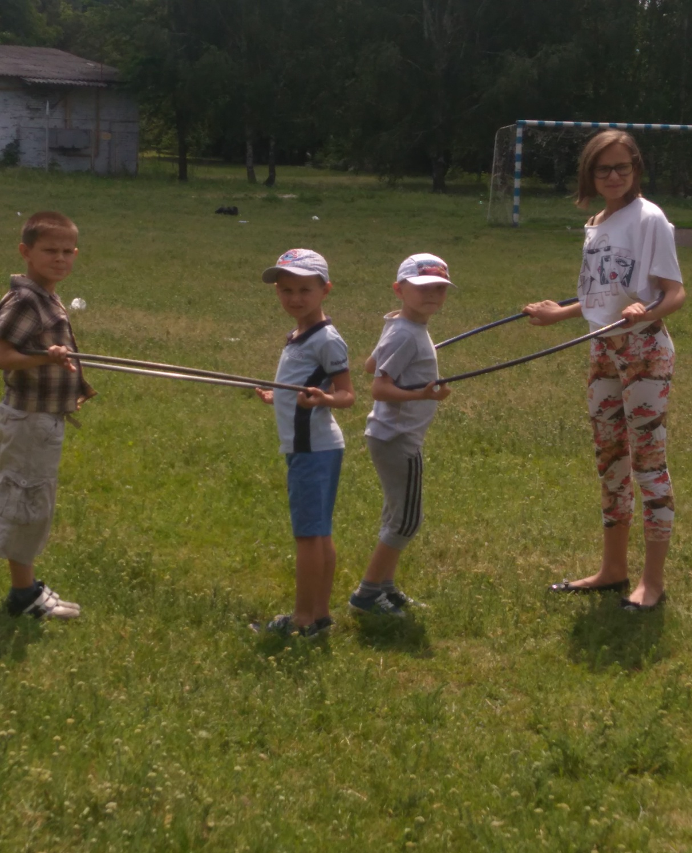
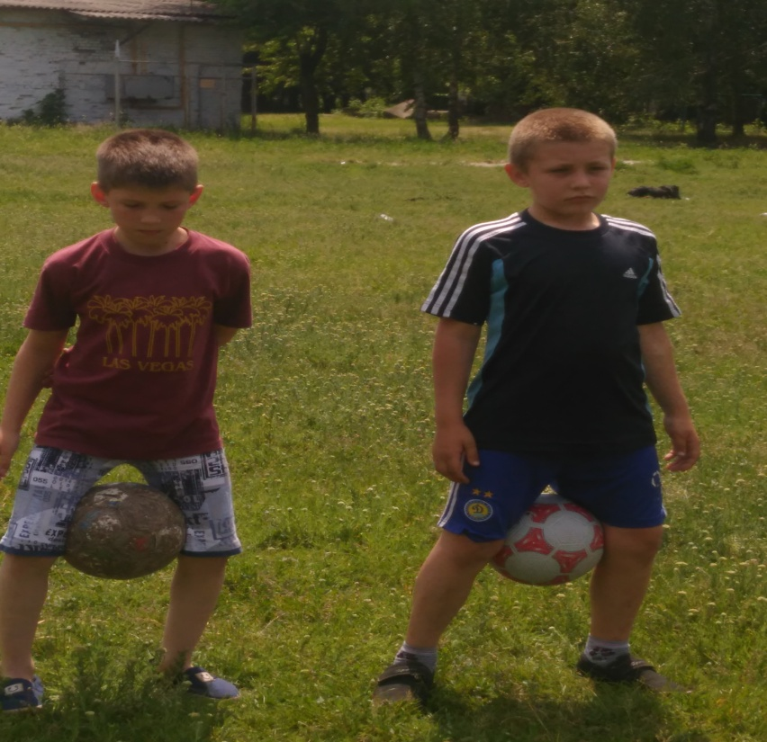
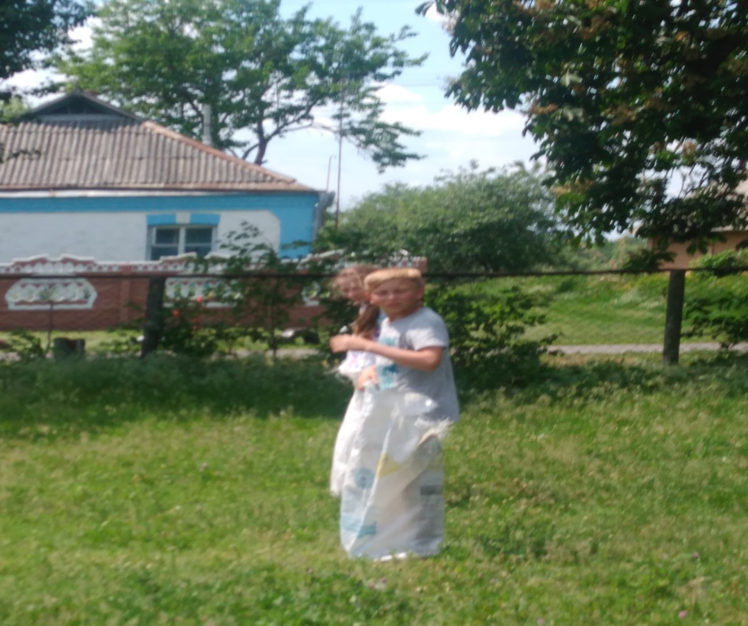

Slide 40
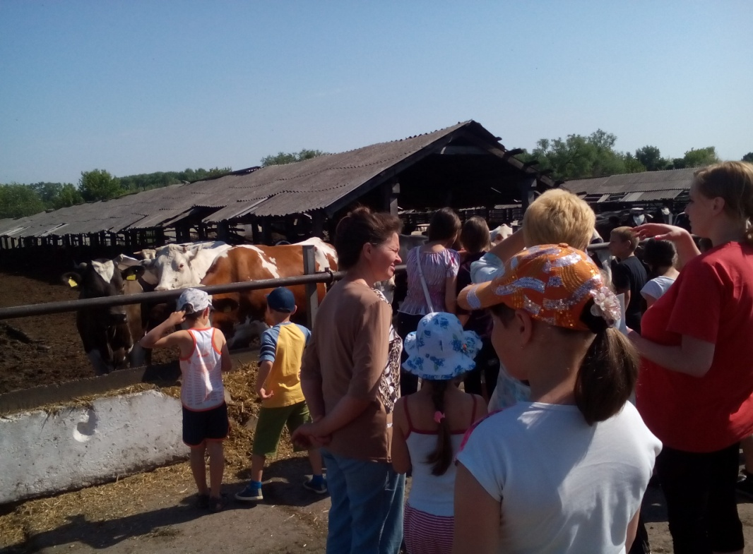
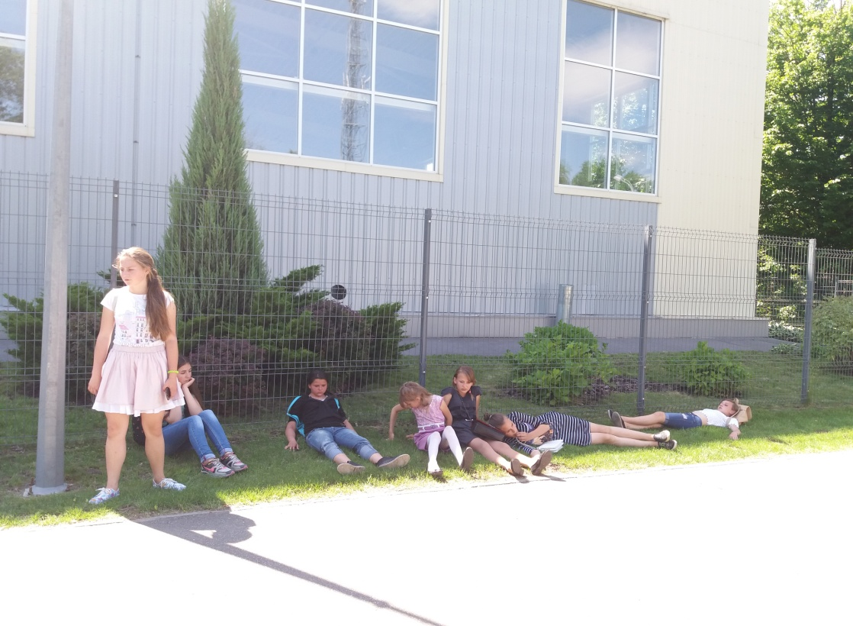
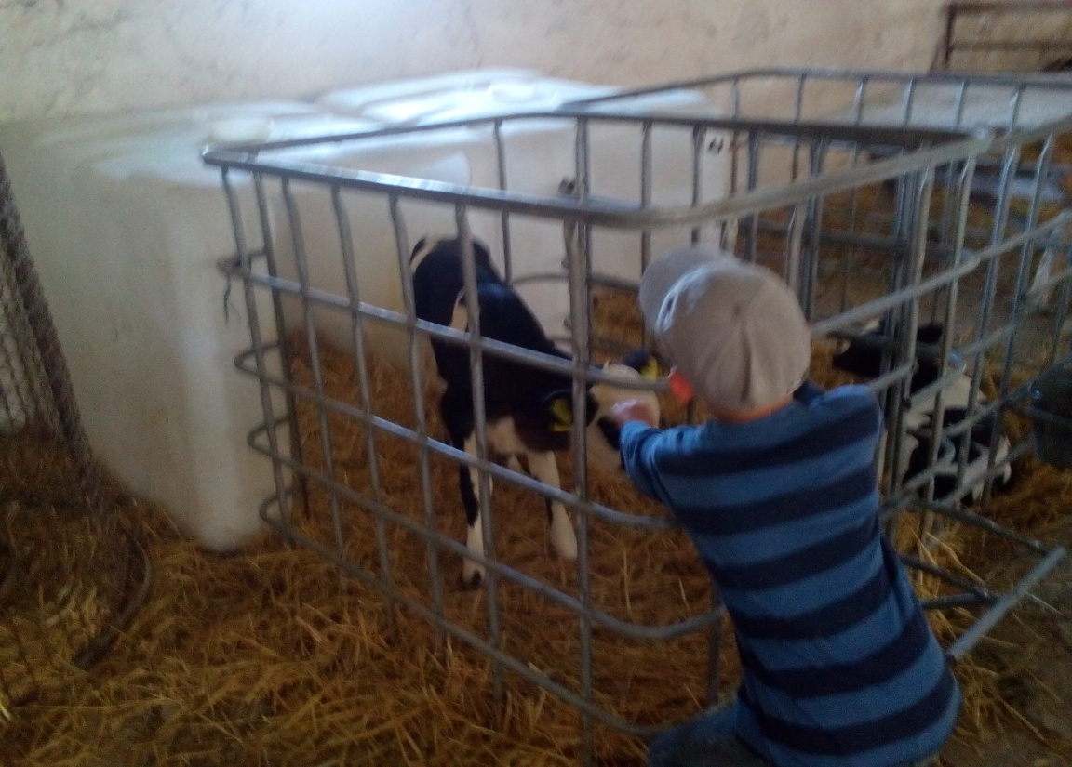
Notes:
Фізкультура – УРА!

Slide 41
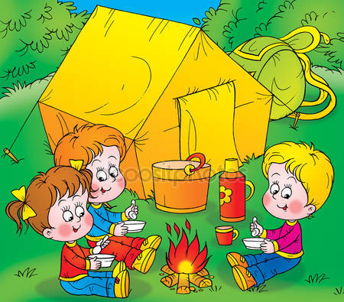
День табору
09.06.2017 р.
№п/п | Назва заходу | Час проведення | Відповідальний
1 | Збір учнів. Оголошення розпорядку дня | 08.00-08.15 | Вихователі
2 | Ранкова зарядка. | 08.15-08.30 | Надієнко В.І. Вихователі
3 | Інструктаж на тему : «Правила поведінки з вогнем» | 08.30-08.45 | Вихователі
4 | «Залишаю вам на згадку» . Скарбничка відгуків та побажань про життя в таборі | 08.45-09.00 | Кажукало Н.І. Вихователі
5 | Сніданок | 09.00-09.10
6 | Анкетування «Що мені сподобалося в таборі» | 09.10-09.20 | Вихователі
8 | Конкурс малюнків «Таборе, до побачення!» | 09.20-10.00 | Муковоз С.І. Вихователі
9 | Конкурс «Карооке в таборі» | 10.00-11.00 | Надієнко Л.Г. Вихователі
10 | Танцювальний марафон «У ритмі танцю» | 11.00-12.00 | Муковоз С.І. Вихователі
11 | Обід | 12.00-12.30 | Вихователі
12 | Бесіда-порада «Щоб канікули були цікавими» | 12.30-13.00 | Маруженко М.Г. Вихователі
13 | Розважально-інтелектуальна гра «Шукаємо найбільший скарб» | 13.00-13.30 | Муковоз А.М. Вихователі
14 | Закриття табору.Урочиста лінійка | 13.30-13.45 | Вихователі
15 | Підсумки дня | 13.45-14.00 | Вихователі

Slide 42
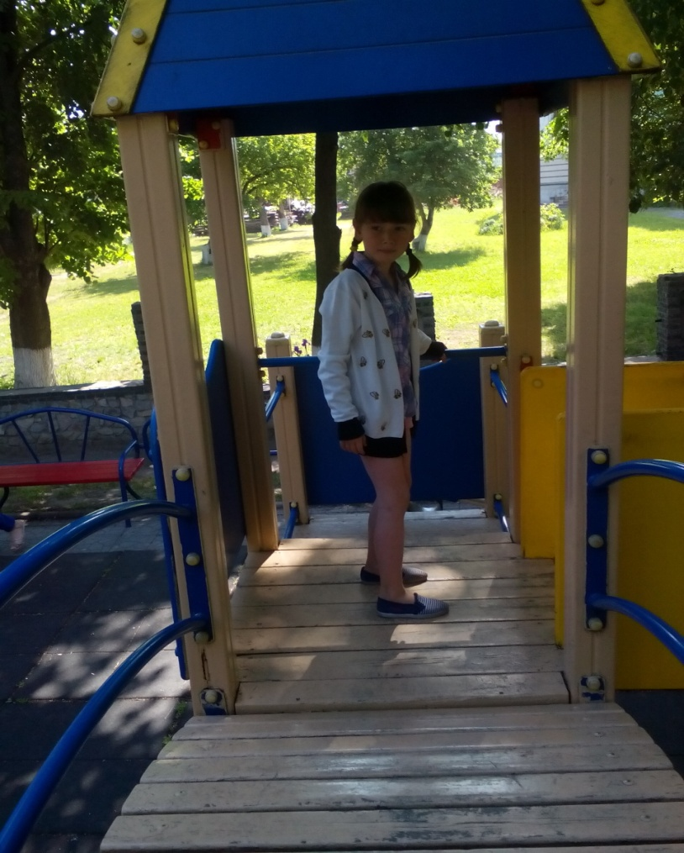

Slide 43
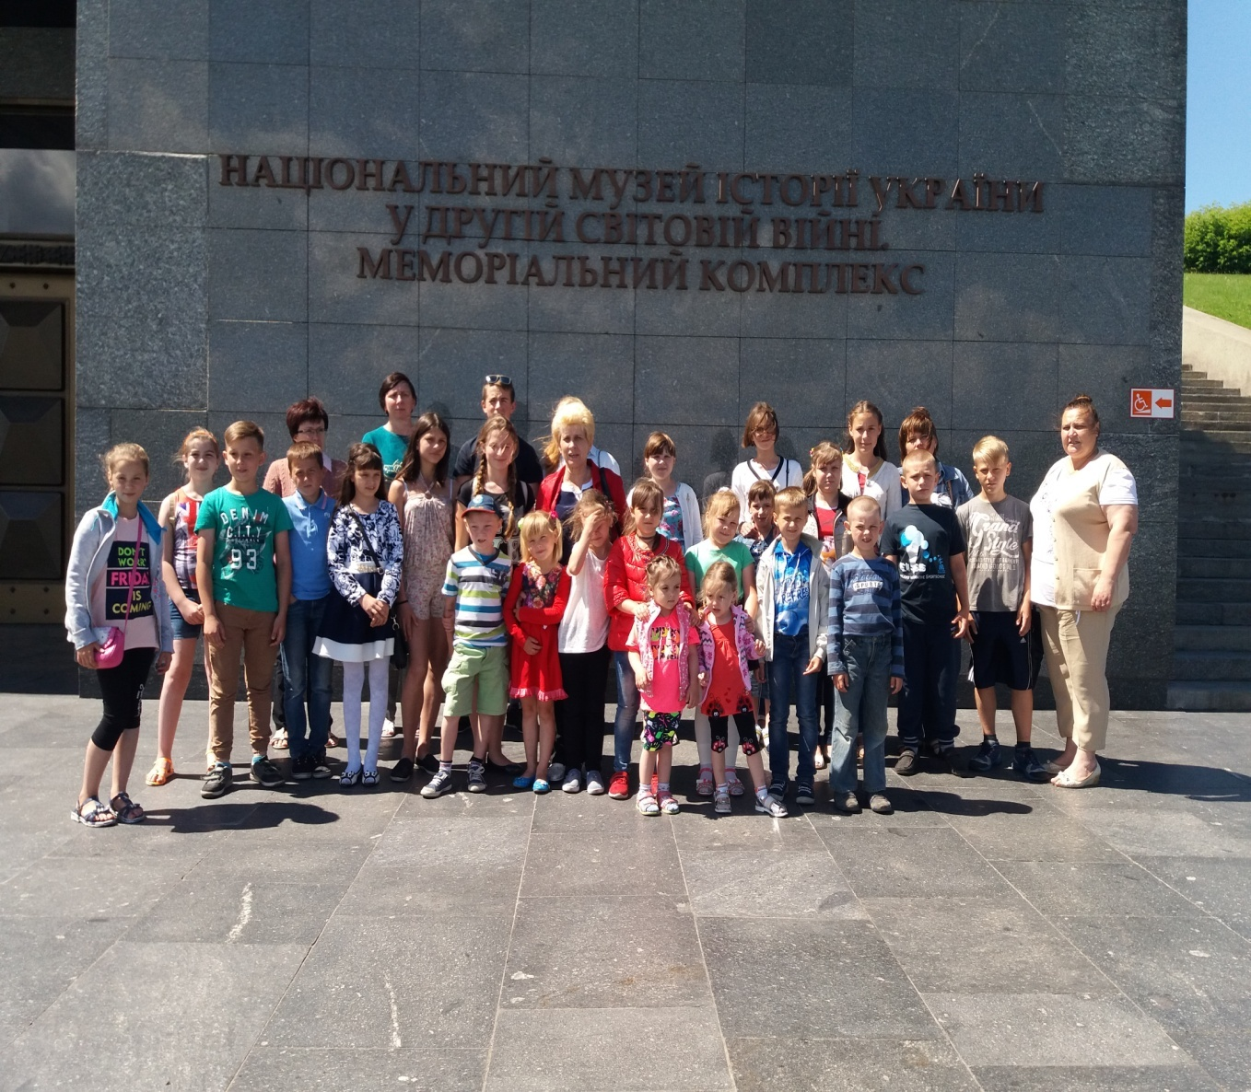

Slide 44
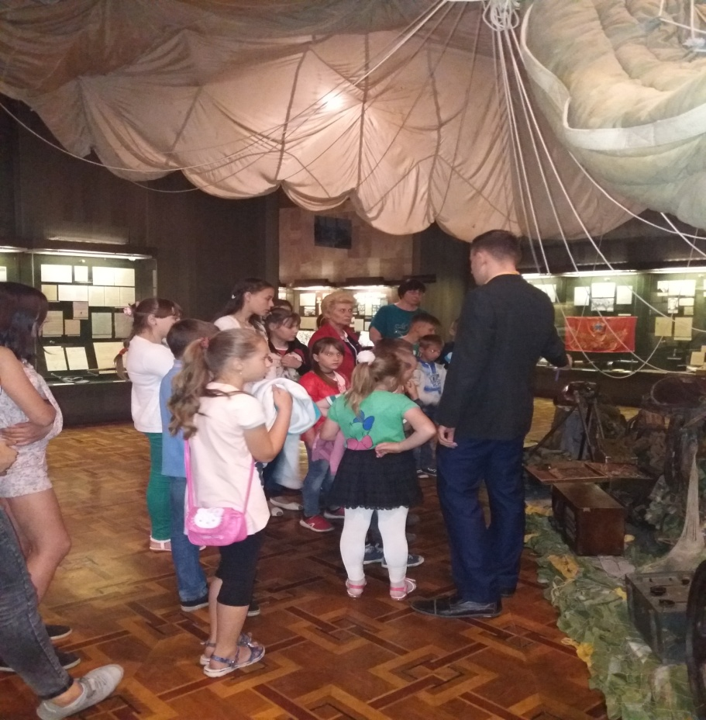
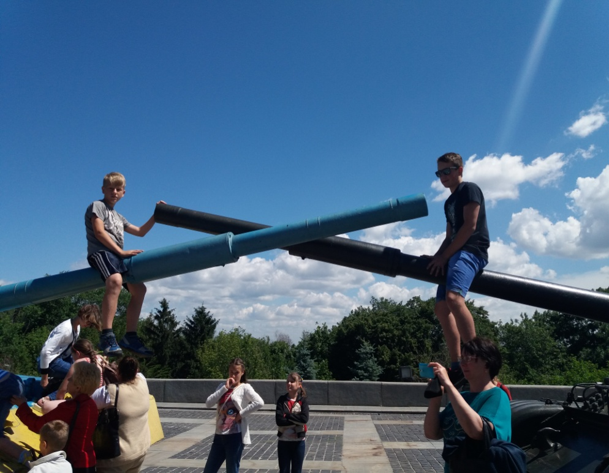
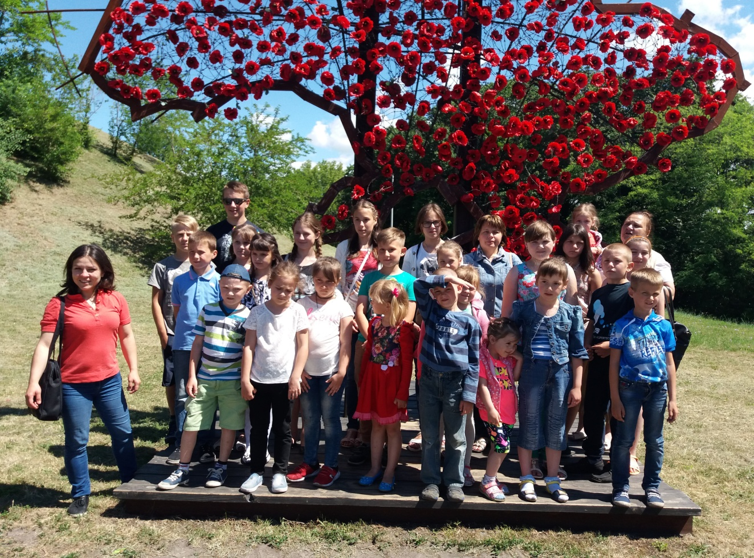

Slide 45
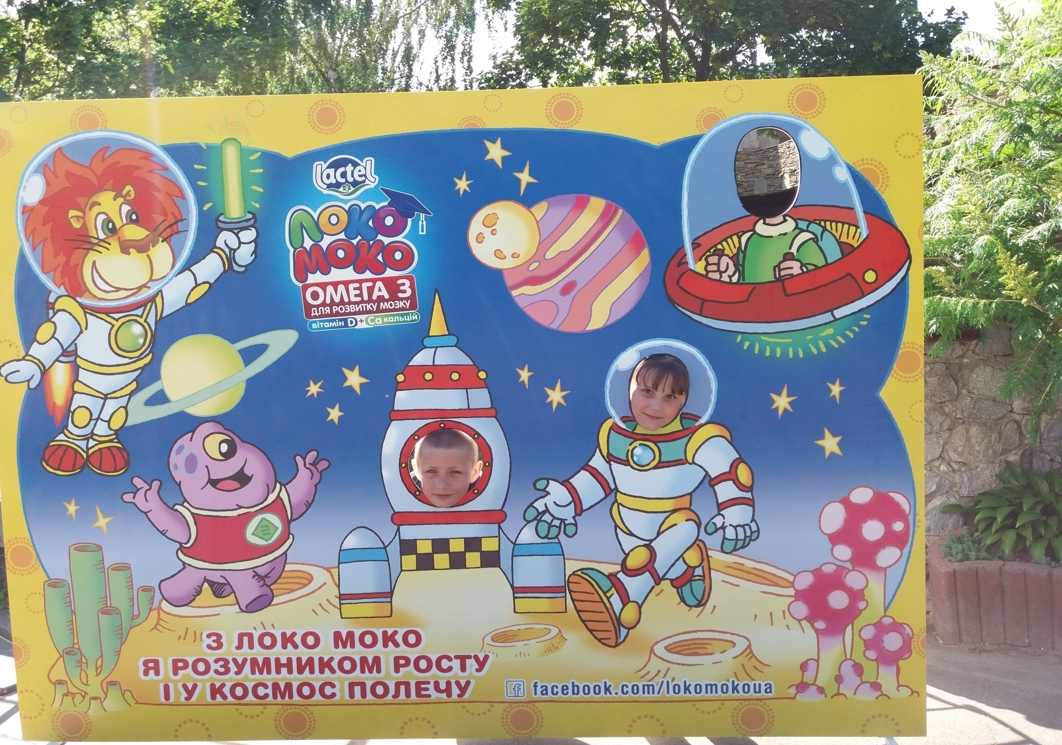

Slide 46
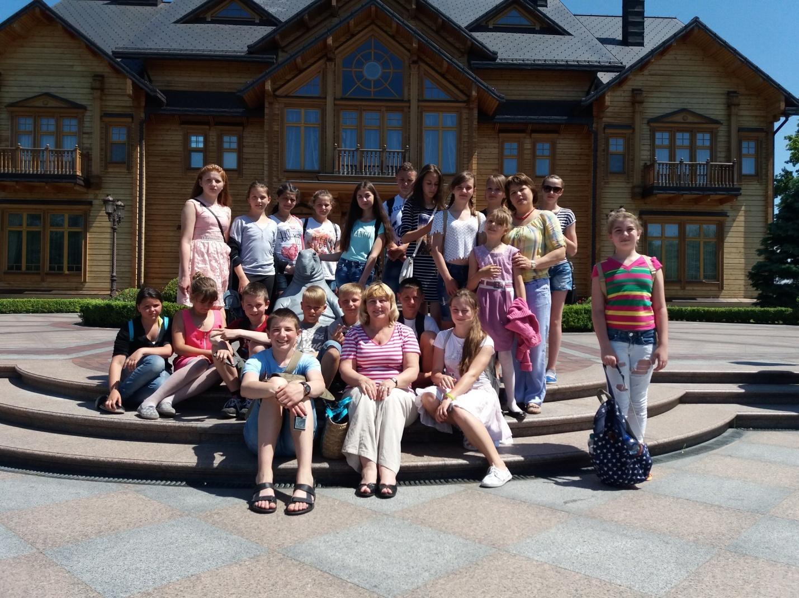
До наступного літа!
Notes:
До наступного літа!

Slide 47
Дякуємо за увагу!

